Slide 1
СИСТЕМА ОЦЕНКИ И МОНИТОРИНГА РЕЗУЛЬТАТИВНОСТИ ДЕЯТЕЛЬНОСТИ НАУЧНЫХ
ОРГАНИЗАЦИЙ, ВЫПОЛНЯЮЩИХ НАУЧНО-ИССЛЕДОВАТЕЛЬСКИЕ,
ОПЫТНО-КОНСТРУКТОРСКИЕ И ТЕХНОЛОГИЧЕСКИЕ
РАБОТЫ ГРАЖДАНСКОГО НАЗНАЧЕНИЯ
Июнь 2014 г.

Slide 2
Поручение Президента Российской Федерации по итогам заседания Совета при Президенте Российской Федерации по науке и образованию №Пр-1144 от 30 апреля 2013 г.
Обеспечить внесение в акты Правительства Российской Федерации, федеральных органов исполнительной власти, государственных академий наук и иных организаций, регулирующих вопросы оценки результативности деятельности научных организаций, выполняющих научно-исследовательские, опытно-конструкторские и технологические работы гражданского назначения, изменений, предусматривающих:
Установление вневедомственного характера оценки результативности деятельности научных организаций с участием экспертного сообщества.
Объединение научных организаций, оцениваемых независимо от их ведомственной принадлежности, с учетом областей научных знаний (отраслей науки) и видов проводимых организациями научных исследований, в референтные группы.
Возможность использования показателей результативности деятельности научных организаций экономически развитых стран для оценки результативности деятельности российских научных организаций.
1

Slide 3
Схема мониторинга и оценки научных организаций
Модернизация системы показателей
Аналитический отчет
Минобрнауки России
Научные организации
Межведомственная комиссия
Сведения о результативности
(ежегодный мониторинг)
Определение условно-однородных групп
Показатели результативности
Выбор подмножества значимых показателей
Перечень референт-ных групп
Установление минимальных значений
Мини-мальные значения
Оценка
Сопоставление
Экспертиза
Сведения (материалы) в целях оценки результативности (раз в 5 лет)
Ведомственная комиссия
Формирование государственного задания
Федеральный орган исполнительной власти (учредитель)
Программы развития
Реорганизация, замена руководителя
2

Slide 4
Схема организации оценки результативности научных организаций
1
Научные организации
Ежегодное предоставление сведений (мониторинг)
Федеральная служба по надзору в сфере образования и науки
3
Сведения о результатах (раз в 5 лет)
2
Интернет
Федеральные органы исполнительной власти
Ежегодное подтверждение сведений
Публикация деперсонифицированной информации
Минобрнауки России
Результаты оценки (раз в 5 лет)
5
Ведомственная комиссия по оценке результативности
4
6
Экспертная оценка
Перечень референтных групп
7
Межведомственная комиссия
Сопоставление в референтной группе
8
Минимальные значения показателей результативности
Анализ по подразделениям
3

Slide 5
Система нормативных актов, регулирующих оценку результативности научных организаций
1
ПРАВИЛА ОЦЕНКИ И МОНИТОРИНГА РЕЗУЛЬТАТИВНОСТИ ДЕЯТЕЛЬНОСТИ НАУЧНЫХ ОРГАНИЗАЦИЙ, ВЫПОЛНЯЮЩИХ НАУЧНО-ИССЛЕДОВАТЕЛЬСКИЕ, ОПЫТНО-КОНСТРУКТОРСКИЕ И ТЕХНОЛОГИЧЕСКИЕ РАБОТЫ ГРАЖДАНСКОГО НАЗНАЧЕНИЯ
Постановление Правительства Российской Федерации от 8 апреля 2009 г. №312 в ред. Постановления Правительства РФ от 01 ноября 2013 № 979
2
Порядок предоставления научными организациями, выполняющими научно-исследовательские, опытно-конструкторские и технологические работы гражданского назначения, сведений о результатах их деятельности и порядок подтверждения указанных сведений федеральными органами исполнительной власти в целях мониторинга
Приказ Минобрнауки России №162 от 5 марта 2014 г.
Зарегистрировано в Минюсте России 29 апреля 2014 г. № 32134
3
Порядок предоставления научными организациями, выполняющими научно-исследовательские, опытно-конструкторские и технологические работы гражданского назначения, сведений о результатах их деятельности в целях оценки
Приказ Минобрнауки России №162 от 5 марта 2014 г.
Зарегистрировано в Минюсте России 29 апреля 2014 г. № 32134
4

Slide 6
Система нормативных актов, регулирующих оценку результативности научных организаций
4
состав сведений о результатах деятельности научных организаций, выполняющих НИОКТР гражданского назначения
Приказ Минобрнауки России №162 от 5 марта 2014 г.
Зарегистрировано в Минюсте России 29 апреля 2014 г. № 32134
5
типовое положение о комиссии по оценке результативности деятельности научных организаций, выполняющих НИОКТР гражданского назначения
Приказ Минобрнауки России №161 от 5 марта 2014 г.
Зарегистрировано в Минюсте России 17 июня 2014 № 32702
6
типовая методика оценки результативности деятельности научных организаций, выполняющих НИОКТР гражданского назначения
Приказ Минобрнауки России №161 от 5 марта 2014 г.
Зарегистрировано в Минюсте России 17 июня 2014 № 32702
7
Положение о межведомственной комиссии по оценке результативности деятельности научных организаций
Приказ Минобрнауки России №305 от 10 апреля 2014 г.
Зарегистрировано в Минюсте России 16 мая 2014 г. № 321294
8
Состав межведомственной комиссии по оценке результативности деятельности научных организаций
На подписи у Министра образования и науки, июнь 2014 г.
5

Slide 7
Состав сведений о результатах деятельности научных организаций
Совместная научная деятельность
Публикации
Организация конференций
Научные произведения
Результативность и востребованность научных исследований
Результаты, ориентированные на практическое применение
Научно-популярные публикации
Интеграция в мировое пространство, и повышение
престижа науки
Подготовка кадров высшей квалификации
Финансовая
результативность
Развитие кадрового потенциала
Исследования и разработки
Стажировки и работа в ведущих центрах
Научно-технические услуги
Использование РИД
Вовлечение молодежи
6

Slide 8
Состав и схема формирования Межведомственной комиссии по оценке научных организаций
< 35%
> 50%
> 15%
По должно-сти |  | Представители федеральных органов исполнительной власти |  |  |  |  | Органы власти |  |  |  |  |  |  |  | Ведущие ученые - представители научных организаций и высших учебных заведений
МОН |  | Максимальное количество научных организаций, объемов затрат на исследования и разработки |  |  |  |  |  |  |  |  |  |  |  |  |  | Ведущие вузы |  |  |  | Российская академия наук |  |  | Государственные академии |  |  | *Обязательно наличие всех отраслей наук
Д.В. Ливанов |  | ФАНО | Минздрав России | Минпромторг России | Минобороны России | Роскосмос | Государсвтенная дума | Совет Федераций | Счетная палата | Р С П П | Госкорпорации | Институты развития | Профсоюзы | Фонды | Общественный совет | МГУ | СПБГУ | Федеральные университеты | НИУ |  |  |  | Академия образования | Академия архитектуры | Академия художеств | Естественные науки | Технические науки | Медицинские науки | Сельскохозяйственные науки | Общественные науки | Гуманитарные науки
1 | 2 | 3 | 4 | 5 | 6 | 7 | 8 | 9 | 10 | 11 | 12 | 12 | 14 | 15 | 16 | 17 | 18 | 19 | 20 | 21 | 22 | 23 | 24 | 25 | 26 | 27 | 28 | 29 | 30 | 31 | 32
 |  | Определяются путем выдвижения кандидатур |  |  |  |  |  |  |  |  |  |  |  |  |  |  |  |  |  |  |  |  |  |  |  | По предложениям Совета по науке Минобрнауки России
+1 ФОИВ
Ключевые ведомственные задачи
1 | Сформировать ведомственную комиссию (ВК)
2 | Используя норму о представительстве в составе ВК научных работников «внешних» организаций, вовлечь РАН в экспертизу на постоянной основе
3 | На основе типовой методики с учетом предложенных МВК подходов к проведению экспертной оценки сформировать методику проведения оценки, сбалансировав экспертный и наукометрический подход
5

Slide 9
Основные принципы мониторинга, аналитической обработки сведений и оценки результативности научных организаций
Обеспечение абсолютной свободы в выборе направлений и способов развития научной организации.
Аналитический подход к поиску «группировок» - условно-однородных (референтных) групп.
Ежегодное наблюдение за «миграцией» организации из одной «группировки» в другую и внутри группировки.
Установление минимальных значений показателей результативности исходя из необходимости выравнивая «западающих» показателей по отношению к референтной группе.
Обеспечение возможности «самоанализа» организации, определения своих сильных и слабых сторон по отношению к остальным научным организациям.
Возможность динамической коррекции (самонастройки) системы показателей.
Реализация инструментов целеполагания для научных организаций через систему критериев и их пороговых значений.
6

Slide 10
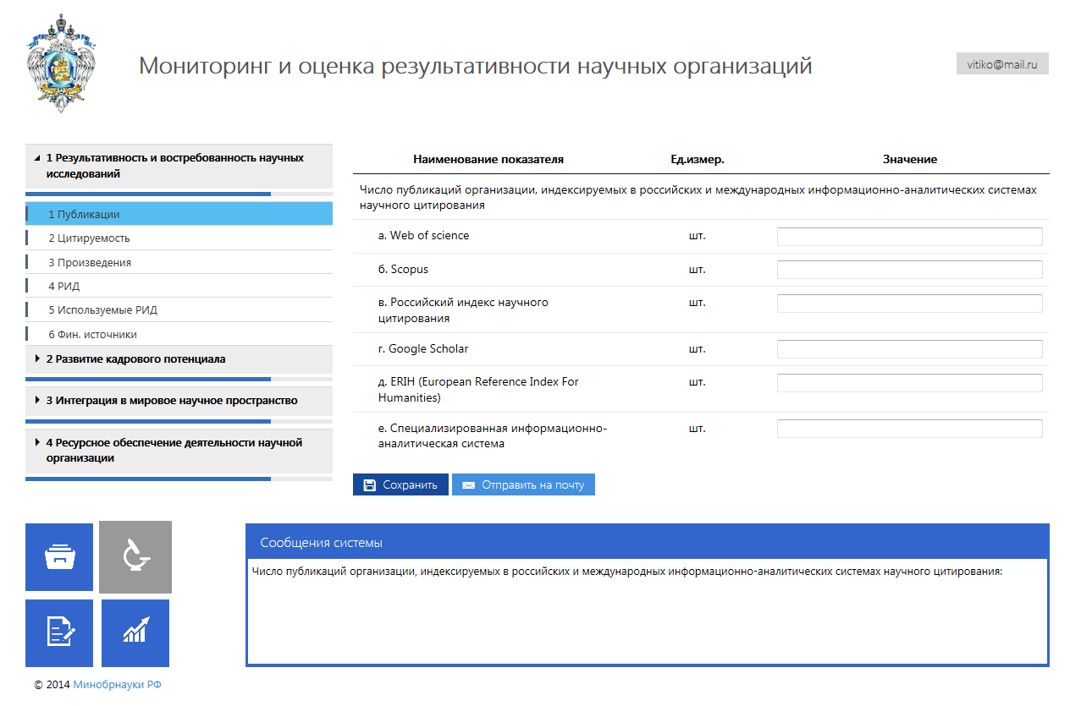
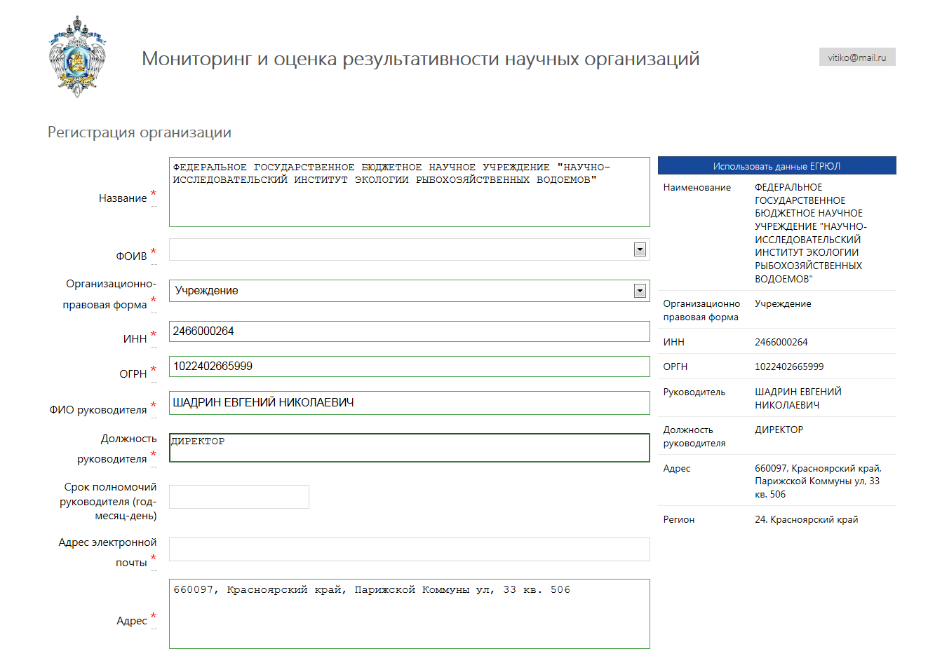
Технологические особенности мониторинга и оценки научных организаций
1
Максимальное использование имеющихся данных.
http://www.rosrid.ru
При необходимости экспертизы – доступ к содержательной информации через единую государственную систему учета.
Переход от годовых «отчетов» к электронным базам и краткой содержательной «сводке».
Информационная системы как «средство коммуникации» в секторе исследований и разработок.
2
3
4
7

Slide 11
Правовые последствия оценки результативности научных организаций
Разработка программ развития научных организаций - лидеров, направленных на укрепление их позиций, улучшение условий деятельности и повышение результативности
1-я категория научные организации – лидеры отрасли (научного направления) в Российской Федерации, результаты научной организации существенно превышают значения по референтной группе, соответствуют мировому уровню и она располагает потенциалом для дальнейшего развития и улучшения своей деятельности
2-я категория – стабильные организации, демонстрирующие удовлетворительную результативность и располагающие потенциалом для развития и улучшения своей деятельности
3-я категория – организации, не показывающие значимых научных результатов и не являющиеся уникальными в соответствующей отрасли, утратившие научную деятельность в качестве основного вида деятельности
Формирование перечня научно-исследовательских, опытно-конструкторских и технологических работ
Определение объемов финансового обеспечения деятельности и развития
Оптимизация и развитие сети научных организаций
8

